Slide 1


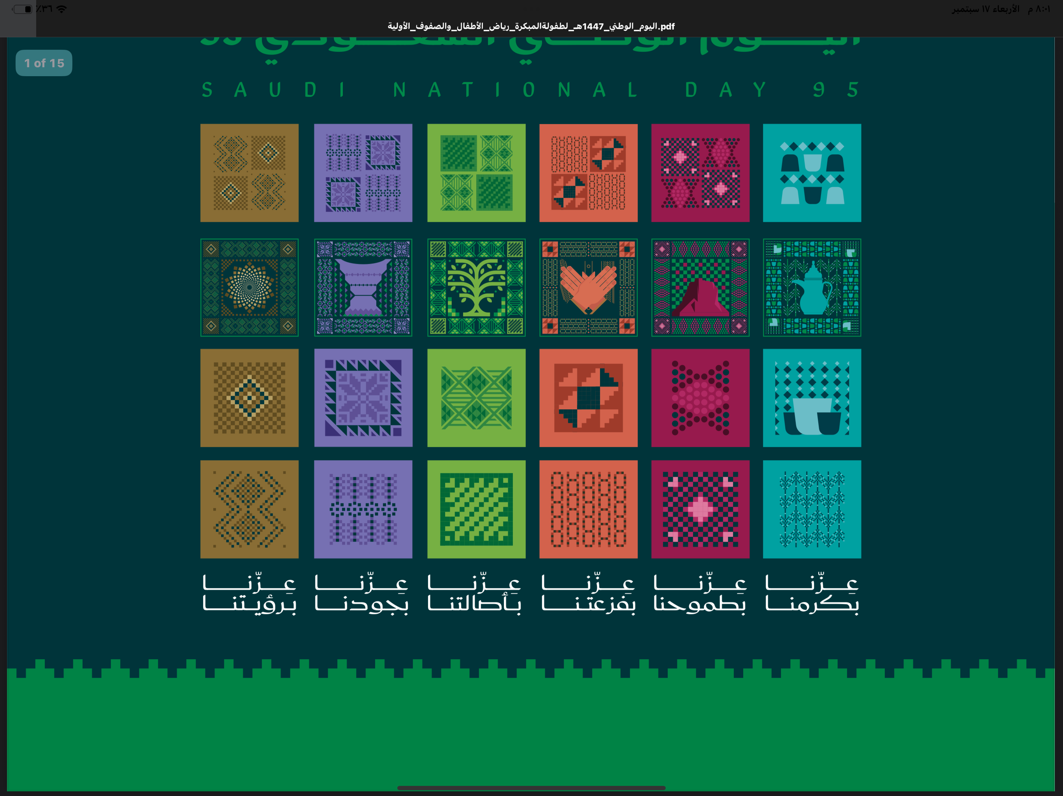

23
نشاط تفاعلي ( ترتيب الأعداد )
سبتمبر
أ . مريم البقيلي

Slide 2

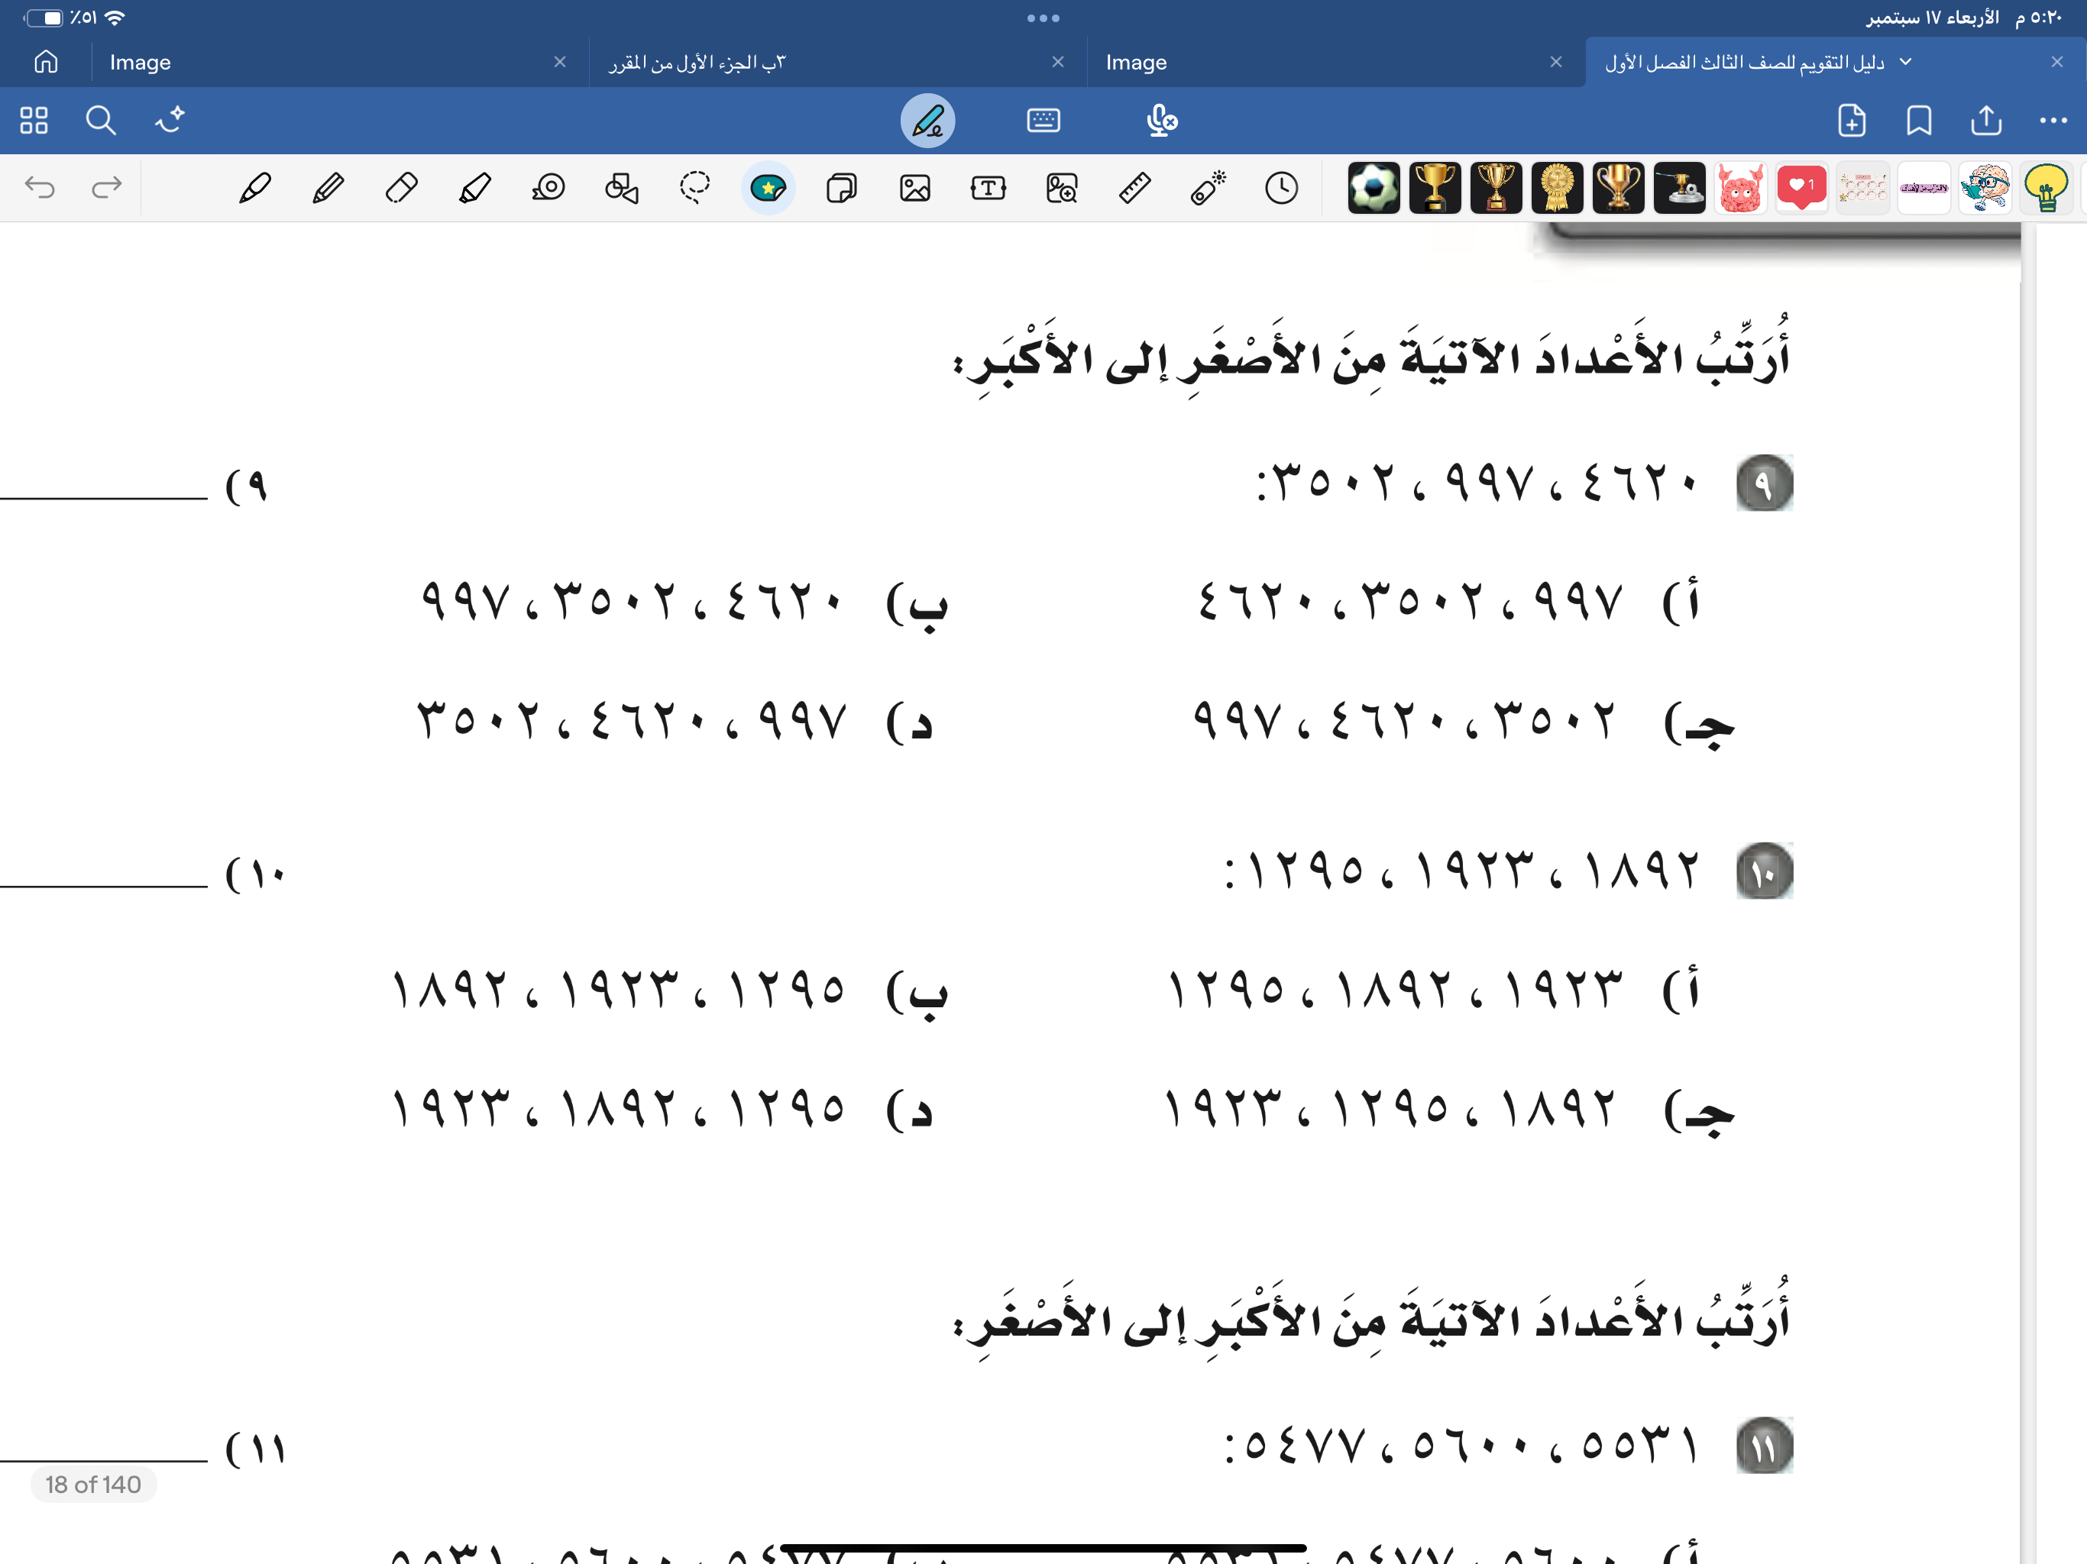

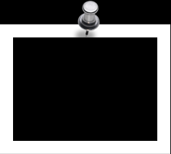
23
سبتمبر
نشاط تفاعلي ( ترتيب الأعداد )
للعودة
أ . مريم البقيلي

Slide 3


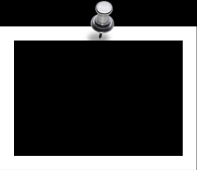
23
سبتمبر
نشاط تفاعلي ( ترتيب الأعداد )
للعودة
أ . مريم البقيلي

Slide 4

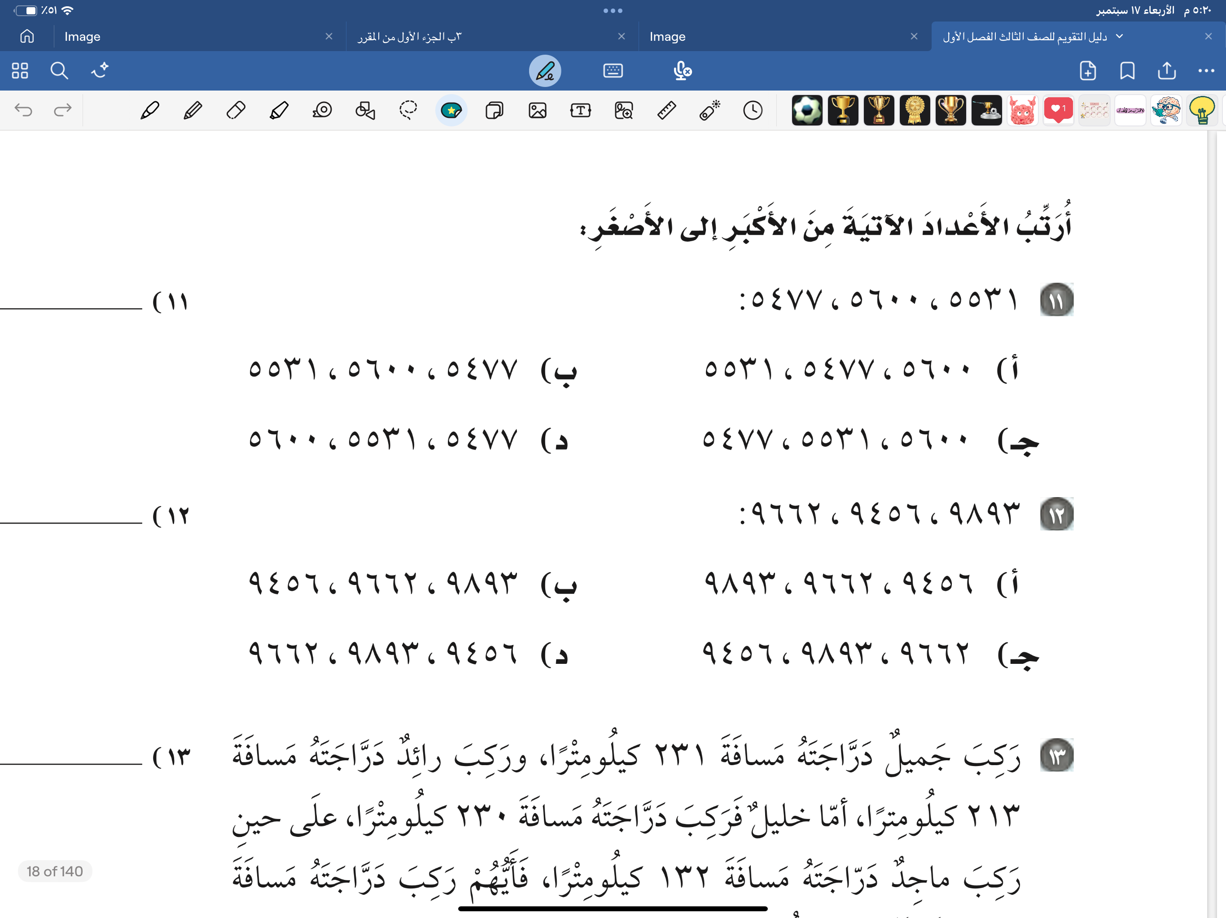


23
سبتمبر
نشاط تفاعلي ( ترتيب الأعداد )
للعودة
للعودة
أ . مريم البقيلي

Slide 5


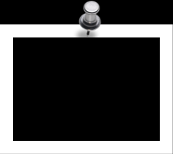
23
سبتمبر
نشاط تفاعلي ( ترتيب الأعداد )
للعودة
أ . مريم البقيلي

Slide 6
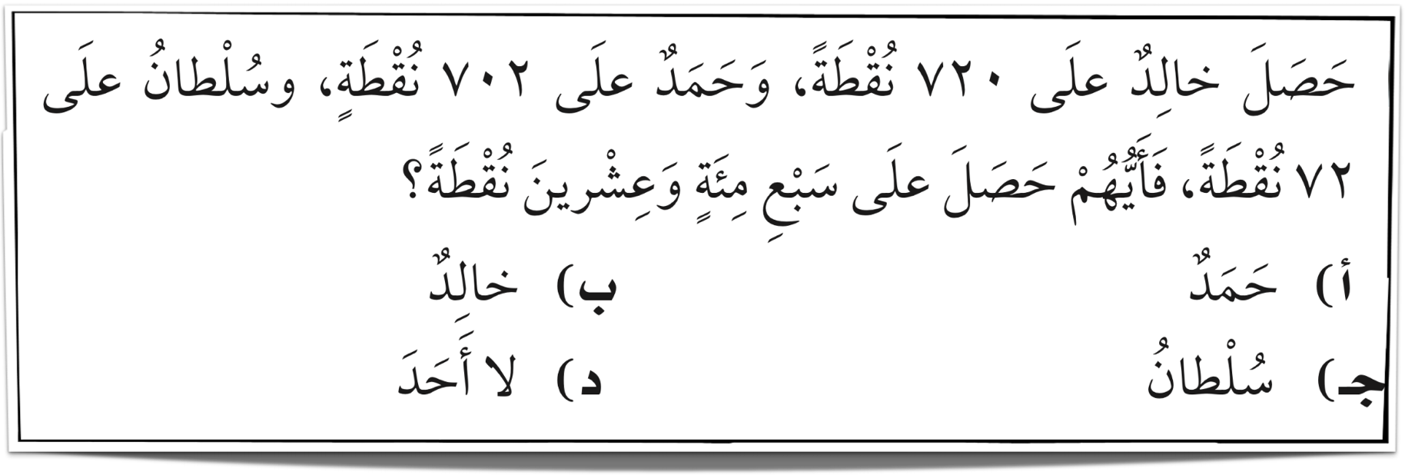

23
سبتمبر
نشاط تفاعلي ( ترتيب الأعداد )
للعودة
أ . مريم البقيلي

Slide 7
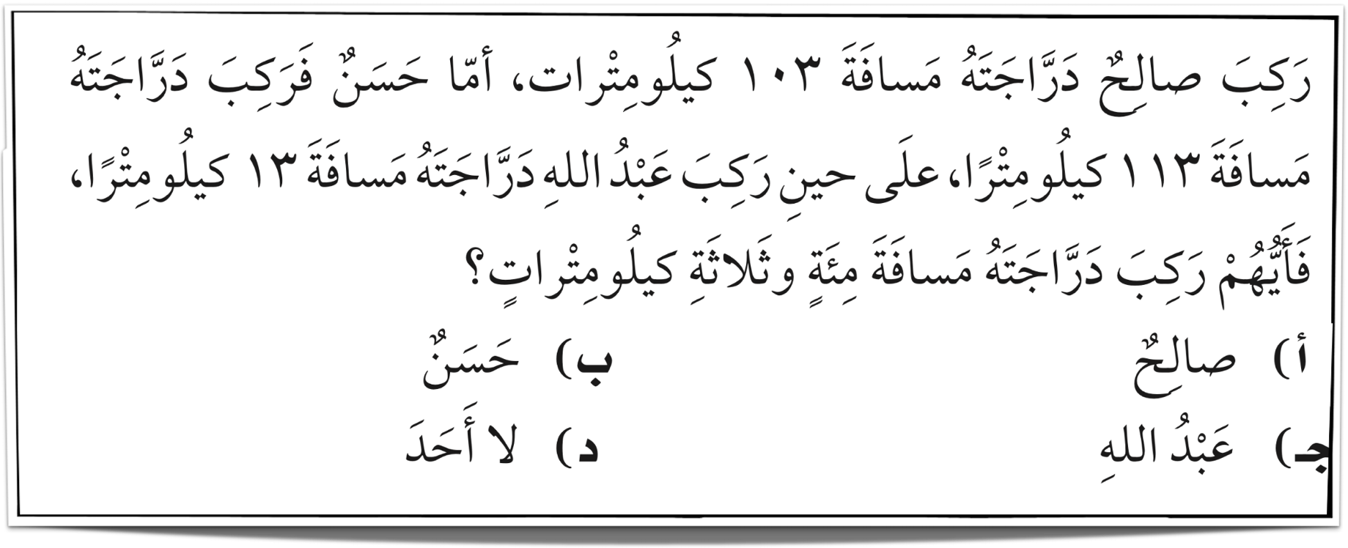

23
سبتمبر
نشاط تفاعلي ( ترتيب الأعداد )
للعودة
أ . مريم البقيلي

